Slide 1
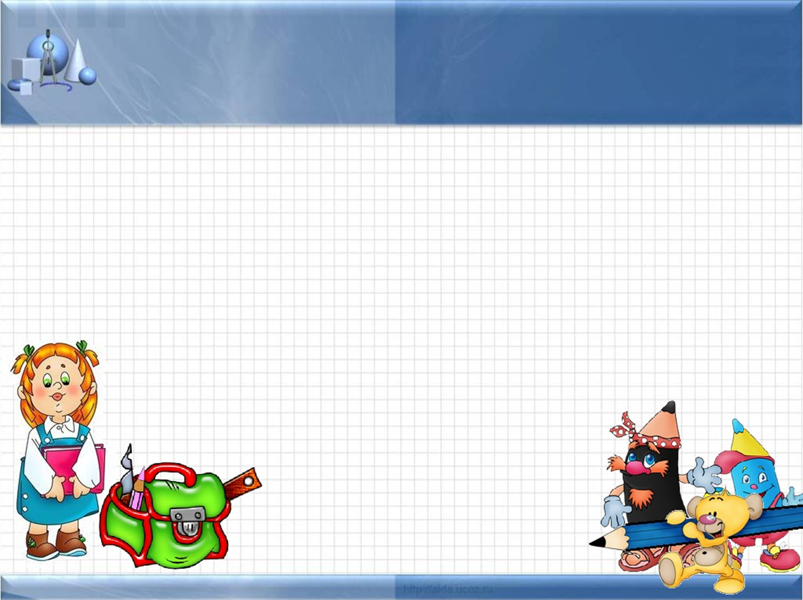
Урок математики
во 2 классе

Slide 2

Урок - закрепление
Тема:
«Названия компонентов и результата умножения»

Slide 3
4 | 14 | 14 | 8 | 8 | 10

Slide 4
2 | 4 | 8 | 10 | 12 | 14 | 16 | 18 | 20 | 22
а | м | с | к | н | о | д | т | ъ | и

Slide 5
4 | 14 | 14 | 8 | 8 | 10
м | о | о | с | с | к

Slide 6
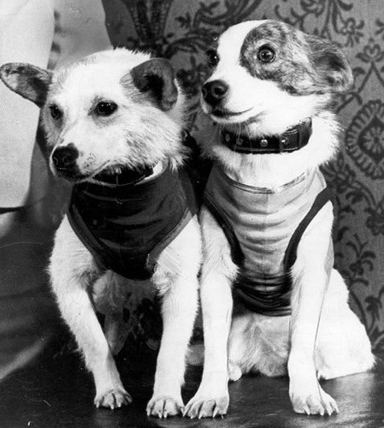
Белка и Стрелка.

Slide 7
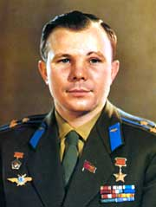
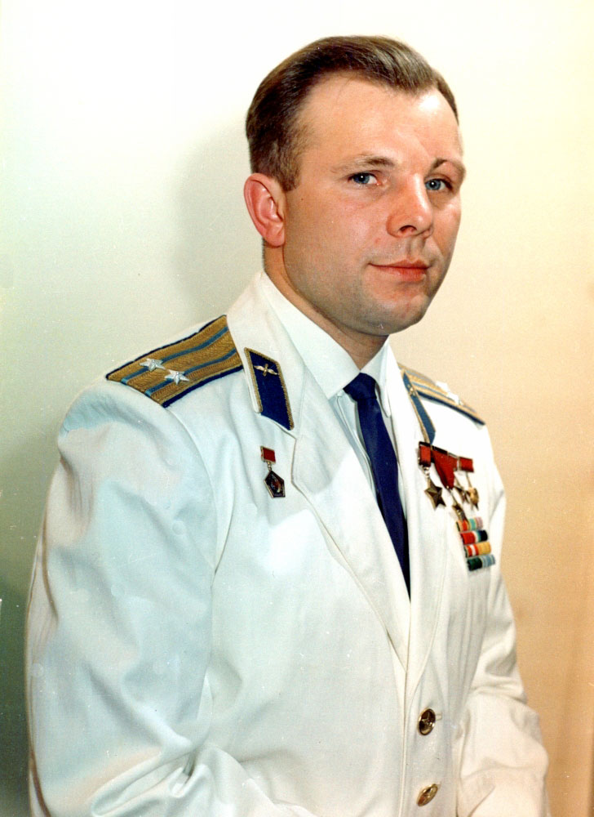
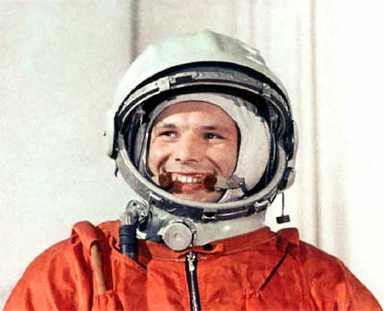
ГАГАРИН
ЮРИЙ АЛЕКСЕЕВИЧ

Slide 8
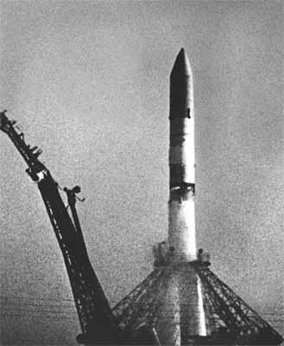
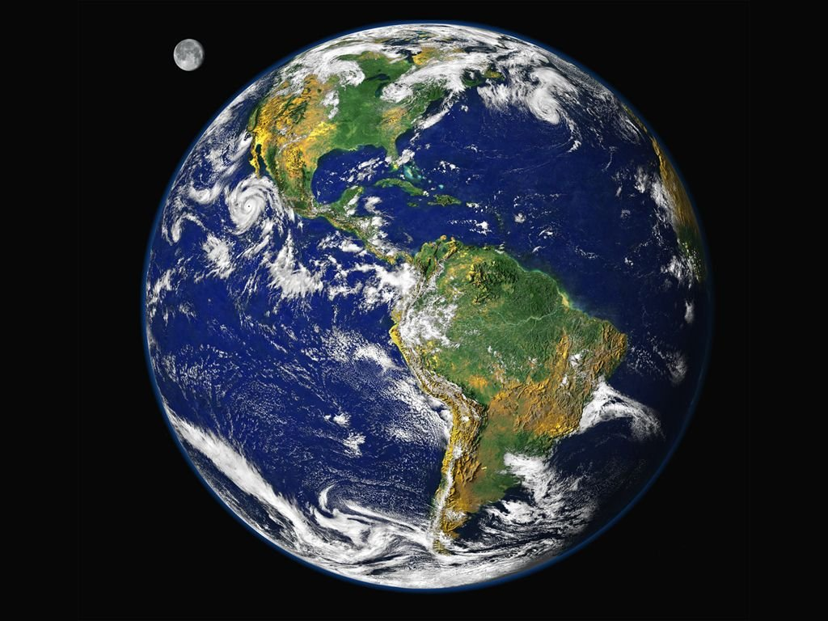
12 апреля 1961 года совершил первый в истории человечества космический полёт .
За 1 ч 48 мин облетел
земной шар.

Slide 9
Что мы должны уметь
Уметь заменять сложение умножением.
Читать примеры , используя названия компонентов при умножении.
Находить периметр прямоугольника.
Решать задачи разными способами .

Slide 11
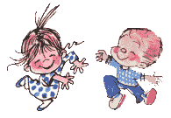
ФИЗКУЛЬТМИНУТКА
А сейчас мы с вами , дети ,
Улетаем на ракете .
На носочки поднимись ,
А потом руки вниз
Раз , два , три , четыре-
Вот летит ракета ввысь !

Slide 12
6 апреля .
Классная работа.

Slide 13
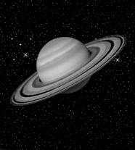

Маршрут путешествия
Вспоминайка
Повторяйка
Закрепляйка
НЛО
Загадайка
ЗЕМЛЯ

Slide 14


Повторяйка

Slide 15
Маршрут путешествия
Вспоминайка.
Повторяйка
Закрепляйка
НЛО
Загадайка
ЗЕМЛЯ

Slide 16
Вспоминайка.
5 • 3 = 15
Прочитать пример,
используя названия компонентов умножения.
множитель
множитель
произведение

Slide 17
1 • 5 =
4 • 3 =
6 • 2 =
3 • 3 =

Slide 18
Маршрут путешествия
Вспоминайка
Повторяйка
Закрепляйка
НЛО
Загадайка
ЗЕМЛЯ

Slide 19
Маршрут путешествия
Вспоминайка
Повторяйка
Закрепляйка
НЛО
Загадайка
ЗЕМЛЯ

Slide 20

7 см
НЛО
3 см

Slide 21
Маршрут путешествия
Запоминайка
Повторяйка
Закрепляйка
НЛО
Загадайка
ЗЕМЛЯ

Slide 22



Составь и реши задачу.
Загадайка.

Slide 23

На одной клумбе растёт 5 цветов. Сколько цветов растёт на 3 таких же клумбах?

Slide 24
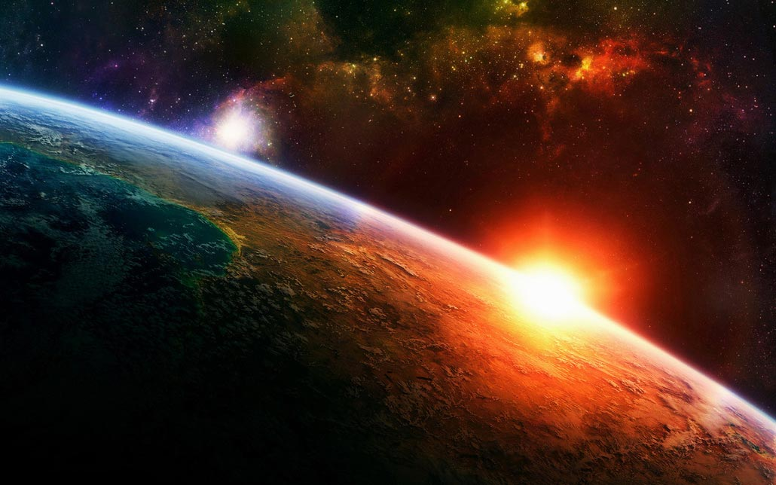

Slide 25
Итог урока
Что мы умеем?

Slide 26
Маршрут путешествия
Запоминайка
Повторяйка
Закрепляйка
НЛО
Загадайка
ЗЕМЛЯ

Slide 27

Молодцы!

